Slide 1
Outokumpu ja energiaverotus Kestävä kehitys ja teollisuuden kilpailukyky turvattava
Kari Tuutti
Yksikönjohtaja, Long Products
Outokumpu
29. Marraskuuta 2017

Slide 2
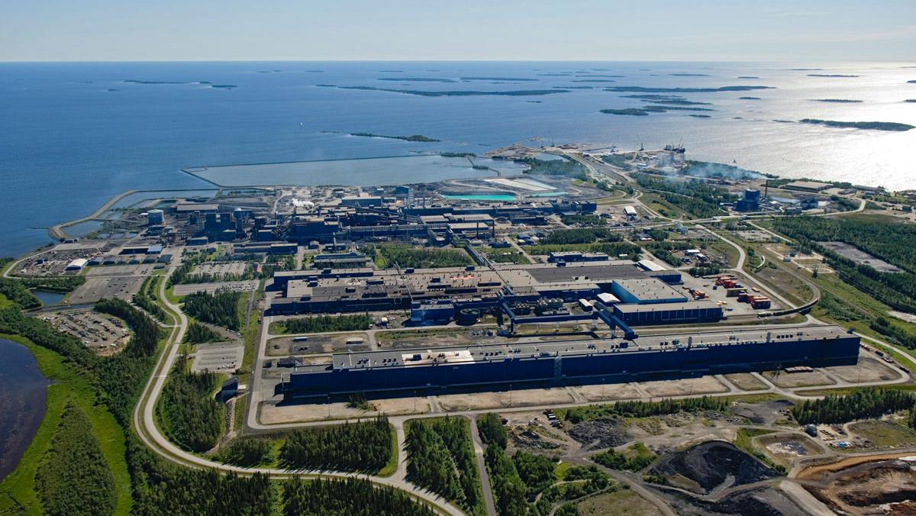
Outokummun liiketoiminta perustuu kierrätystalouteen Suomen energiaverotuksella keskeinen rooli kilpailukyvyssämme
Teräksellämme on pienin hiilijalanjälki maailmassa.
Olemme investoineet ympäristöön 450 M€ 15 vuodessa
Toimimme maailmanlaajuisilla teräsmarkkinoilla erittäin tiukassa hintakilpailussa
Suomen energia- verotuksen tulee mahdollistaa vientiteollisuudelle tasapuolinen kilpailuasetelma
Ruostumattoman teräksen hiilijalanjälki *
Indeksi
Outokummun teräksen kierrätyssisältö on 85-90%
* Lähde: Outokumpu, Eurofer ja ISSF

Slide 3
Energiaintensiivisten yritysten energiaveron palautus on elintärkeä teollisuuden kilpailukyvylle
Energiaverojen palautus- tai vastaava järjestelmä on käytössä kaikissa kilpailijamaissa
Tärkeimmissä kilpailijamaissa sähkövero on Suomea (€2/MWh) merkittävästi alempi (€0,5/MWh)
Palautusjärjestelmän poisto pakottaisi Outokummun merkittäviin kustannusten leikkauksiin ja tuotannon siirtoon
Outokummun lopullinen sähkövero Suomessa ja Ruotsissa
Euroa/MWh
Notes:
Outokummun suomen sähkönkulutus on noin 3TWh = 4% Suomen koko sähkönkulutuksesta

Slide 4
Päästökaupan sähkökompensaatio on EU-direktiivin mukainen kilpailuhaitan poisto – ei tuki
EU-päästökaupan lisäkustannukset Outokummulle €15-30 miljoonaa vuodessa
Sähkökompensaatio on EU:n säätämä kilpailuhäiriön poistomekanismi, jota tulee noudattaa kaikissa EU-maissa
Ilmastonmuutoksen näkökulmasta Outokummun tuotannon säilyminen Suomessa on globaali ekoteko, jolla vähennetään CO₂₋päästöjä
Suomen nykykompensaatio on vain 50% EU:n mahdollistamasta kompensaatiosta
Valtioneuvosto teettää vuonna 2018 selvityksen yritystukien vaikutuksista globaaliin kilpailukykyyn
4

Slide 6
Vahva globaali toimija ja suomalaisen hyvinvoinnin tukipilari
Outokumpu globaalisti
Maailman johtavia ruostumattoman teräksen valmistaja
Liikevaihto 5,7 miljardia euroa
Ruostumattoman teräksen toimitukset 2,5 mrd tonnia vuosittain
Henkilöstöä 10 300
Toimintaa yli 30 maassa
Tuotantoa Suomessa, Ruotsissa, Saksassa, Isossa-Britannissa, USA:ssa ja Meksikossa
Listattu Nasdaq Helsingissä, markkina-arvo 3,2 €mrd
Outokumpu Suomessa
2 500 omaa työntekijää, yhteensä noin 9 000 suoraa ja välillistä työpaikkaa Suomessa
Terässulatto, kylmä- ja kuumavalssaamo Torniossa, kromikaivos Kemissä
~ 95 % lopputuotteista vientiin
Tornion tehtaat on Euroopan suurin kierrätyskeskus: raaka-aineesta 87 % on kierrätettyä terästä
Tornion terästuotteilla maailman pienin hiilijalanjälki
Outokummulla on Suomessa noin 60 000 yksityistä osakkeenomistajaa

